Slide 1
Trabalho de Conclusão de Curso
Melhoria da atenção na prevenção e no controle dos cânceres de colo de útero e mama na UBS/ESF Alto do Balanço, Regeneração/PI.
Aluna: Yanisley Martinez Casal
Orientadora: Ana Guilhermina Machado Reis
Pelotas, 2015.

Slide 2
ESTRUTURA DA APRESENTAÇÃO
Introdução:
Intervenção:
Caracterização do município Regeneração/PI;
Caracterização da Unidade Básica de Saúde;
Situação da ação programática na Unidade antes da intervenção;
Importância da ação programática na qual realizamos a intervenção.
Objetivos;
Metodologia;
Metas e resultados;
Discussão;
Reflexão sobre o aprendizado;
Referências;
Fotos.

Slide 3
Introdução

Slide 4
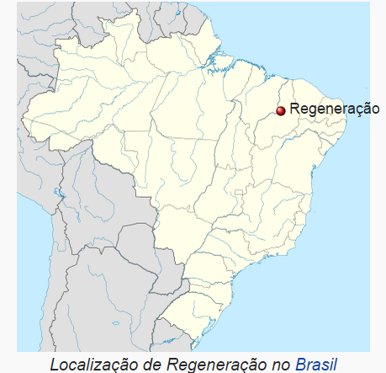
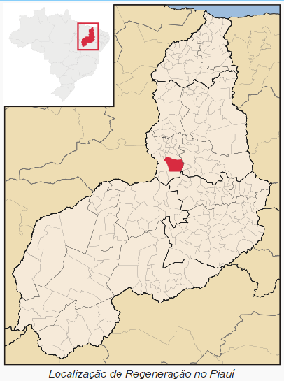
Caracterização do município Regeneração/Piauí
Limita- se com os seguintes municípios:
Ao norte, com Angical do Piauí e Jardim do Mulato;
Ao Sul, com Arraial;
Ao Leste, com Elesbão Veloso e Francinópolis;
Oeste com Amarante.
(Wikipédia/Geografia, 2015)

Slide 5
Caracterização do Município Regeneração /Piauí
Área | 1.241,157 km²
População | 17.697 hab. - IBGE/2015
Densidade | 14,08 hab./km²
cont.
Alto índice de analfabetismo;
Há coleta pública dos lixos;
O abastecimento de água é pela rede pública, contudo, a água não é tratada em toda a área;
Conselho municipal de saúde atuante;
O município não conta com: Farmácia popular; Unidade de Pronto Atendimento e não existe documento de referência e contra referência.
(Wikipédia/Geografia, 2015)

Slide 6
Caracterização do Município Regeneração/Piauí
Sistema de Saúde:
Nove estabelecimentos de Saúde vinculados aos SUS. distribuídos em oito UBS e um hospital de média complexidade;
Sete UBS estão compostas por uma Equipe de Saúde da Família (ESF), uma UBS tem duas ESF;
Ao todo cinco ESF estão cobertas por médicos do Programa Mais Médicos para o Brasil, todos cubanos;
Possui um CAPS; Um NASF, Um CEO; Uma Unidade de Fisioterapia; Os Exames complementares são disponibilizados no SUS, em clínicas particulares ou em clínicas estaduais.

Slide 7
Caracterização da ESF
USB Alto do Balanço, Regeneração, Piauí.
População: 2730 habitantes - Famílias cadastradas: 730
Equipe: um médico, seis ACS, uma enfermeira, uma técnica de enfermagem, uma odontóloga e uma auxiliar de odontologia, uma administradora, dois vigias e, dois auxiliares de limpeza.
Suporte do NASF: Psicóloga, Psicopedagoga, Fonoaudióloga, Nutricionista e Assistente Social.
Contamos com um CAPS, um CEO, Psiquiatras, Psicólogos, Fonoaudiólogos, Psicopedagogos e Fisioterapeutas. Quando são necessários outros especialistas, os usuários são encaminhados à Capital do Estado.

Slide 8
Caracterização das Ações da ESF
Atenção à Saúde:
Vacinas;
Pré-natal;
Puericulturas;
Atendimentos aos idosos;
Atendimento odontológico;
Atendimento aos hipertensos e diabéticos;
Atendimento às crianças e adolescentes;
Prevenção dos cânceres de colo de útero e mama.
Atenção integral à saúde;
Ações individuais e coletivas;
Trabalho em equipe;
Participação social;
Visitas domiciliares.
Fundamentos das ações:
Promoção da Saúde;
Prevenção de Doenças;
Protocolos Clínicos do Ministério da Saúde.

Slide 9
Caracterização da Estrutura da UBS
A estrutura física atual da UBS é grande, contando com boa ventilação e iluminação.
Área física:
Dois consultórios (um é utilizado pela médica);
Recepção onde se faz o acolhimento dos usuários, já que não temos sala de acolhimento;
Sala de enfermagem;
Sala de vacina;
Sala de odontologia;
Sala de curativo;
Dois banheiros;
Uma farmácia.

Slide 10
Importância da Ação Programática
No Brasil, em 2012, foram 52.680 casos novos de câncer de mama feminino e 17.540 casos novos de câncer do colo do útero.
Alta incidência e a mortalidade relacionadas aos cânceres do colo do útero e da mama.
É responsabilidade dos gestores e dos profissionais de saúde a integralidade do cuidado, aliando as ações de detecção precoce, com a garantia de acesso a procedimentos diagnósticos e terapêuticos em tempo oportuno.
Desta forma, a equipe considerou de fundamental importância a definição desta ação programática a estabelecer a intervenção.
BRASIL. Ministério da Saúde.
Controle dos cânceres do colo do útero e da mama. 2. ed. Brasília:
(Cadernos de Atenção Básica, 13).
(INCA)

Slide 11
Situação da ação programática na UBS antes da intervenção
Falta de um sistema de registro;
Sub-registros;
Ausência de avaliação de indicadores;
Baixa cobertura existente na prevenção do cânceres de colo de útero e de mamas;
Usuárias com exames em atraso e faltosas às consultas;
Falta de monitoramento regular;
Ausências de treinamentos da Equipe quanto ao protocolo do Ministério da Saúde.
Deficiências organizativas.
Inexistência de um programa específico e sistematizado na UBS, para o controle e prevenção dos cânceres do colo do útero e mama.

Slide 12
Intervenção

Slide 13
Objetivo Geral
Melhorar a atenção na prevenção e controle dos cânceres de Colo de útero e de mama na UBS do Bairro Alto do Balanço em Regeneração/PI.

Slide 14
Metodologia
Projeto de intervenção;
Período de 12 semanas, nos meses de Fevereiro a Abril de 2015.
Ações em quatro eixos:
Monitoramento e Avaliação;
Organização e Gestão do Serviço;
Qualificação da Prática Clínica;
Engajamento Público.

Slide 15
Metodologia
Amostra da intervenção:
525 mulheres entre 25 e 64 anos para o programa de prevenção e câncer de colo de útero.
150 mulheres entre 50 e 69 anos para o programa de prevenção de câncer de mamas.
cont.

Slide 16
Metodologia
cont.
Instrumentos utilizados:
Caderno de Ação Programática;
Planilha eletrônica de coleta de dados;
Ficha-espelho;
Fichas de Requisição de Exame Citopatológico de Colo de Útero e de Mamografia.

Slide 17
Objetivos Específicos,
Metas e Resultados

Slide 18
Objetivos Específicos e Metas
Objetivo 1: Ampliar a cobertura de detecção precoce do câncer de colo e do câncer de mama.
Meta 1.1: Ampliar a cobertura de detecção precoce do câncer de colo de útero das mulheres na faixa etária entre 25 e 64 anos de idade para 70%.
Meta 1.2: Ampliar a cobertura de detecção precoce do câncer de mama das mulheres na faixa etária entre 50 e 69 anos de idade para 40%.

Slide 19
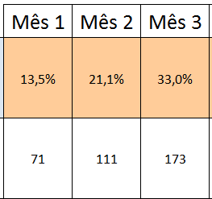
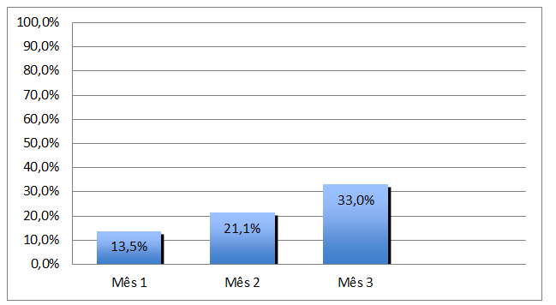
Resultados: Objetivo 1 - Meta 1.1 - Indicador 1.1
Denominador: 525
Indicador 1.1: Proporção de mulheres entre 25 e 64 anos com exame em dia para detecção precoce do câncer de colo de útero na UBS do Bairro Alto do Balanço em Regeneração/PI.
Fonte: Planilha Final da Coleta de Dados/2015.

Slide 20
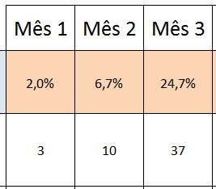
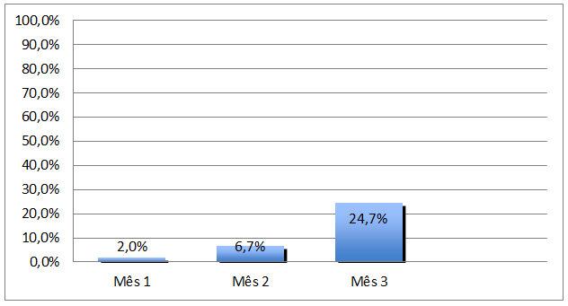
Resultados Objetivo 1-Meta 1.2- Indicador 1.2:
Denominador: 150
Indicador 1.2: Proporção de mulheres entre 50 e 69 anos com mamografia em dia na UBS do Bairro Alto do Balanço em Regeneração/PI.
Fonte: Planilha Final da Coleta de Dados/2015.

Slide 21
Objetivos Específicos e Metas
Objetivo 2: Melhorar a qualidade do atendimento das mulheres que realizam detecção precoce de câncer de colo de útero e de mama na unidade de saúde.
Meta 2.1: Obter 100% de coleta de amostras satisfatórias do exame citopatológico de colo de útero.

Slide 22
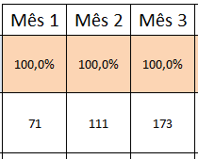
Resultado: Objetivo 2 - Meta 2.1 - Indicador 2.1
Resultados para a meta 2.1:
100% durante os três meses da intervenção.
Indicador 2.1: Proporção de mulheres com amostras satisfatórias do exame citopatológico de colo de útero na UBS do Bairro Alto do Balanço em Regeneração/PI.
Fonte: Planilha Final da Coleta de Dados/2015

Slide 23
Objetivos Específicos e Metas
Objetivo 3. Melhorar a adesão das mulheres à realização de exame citopatológico de colo de útero e mamografia.
Objetivo 3: Melhorar a adesão das mulheres à realização de exame citopatológico de colo de útero e mamografia.
Meta 3.1: Identificar 100% das mulheres com exame citopatológico alterado sem acompanhamento pela unidade de saúde.
Meta 3.2: Identificar 100% das mulheres com mamografia alterada sem acompanhamento pela unidade de saúde.

Slide 24
Resultado: Objetivo 3 - Meta 3.1 - Indicador 3.1
Indicador 3.1: Proporção de mulheres com exame citopatológico alterado que não retornaram para conhecer o resultado na UBS do Bairro Alto do Balanço em Regeneração/PI.
Não obtivemos casos para este indicador.
Fonte: Planilha Final da Coleta de Dados/2015.

Slide 25
Resultado: Objetivo 3 - Meta 3.2 - Indicador 3.2
Indicador 3.2: Proporção de mulheres com mamografia alterada que não retornaram para conhecer o resultado na UBS do Bairro Alto do Balanço em Regeneração/PI.
Não obtivemos casos para este indicador.
Fonte: Planilha Final da Coleta de Dados/2015.

Slide 26
Objetivos Específicos e Metas
Meta 3.3: Realizar busca ativa em 100% de mulheres com exame citopatológico alterado sem acompanhamento pela unidade de saúde.
Meta 3.4: Realizar busca ativa em 100% de mulheres com mamografia alterada sem acompanhamento pela unidade de saúde.

Slide 27
Objetivos Específicos e Metas
Indicador 3.3: Proporção de mulheres com exame citopatológico alterado que não estão em acompanhamento e que foram buscadas pelo serviço para dar continuidade ao tratamento.
Indicador 3.4: Proporção de mulheres com mamografia alterada que não estão em acompanhamento e que foram buscadas pelo serviço para dar continuidade ao tratamento.
Não obtivemos casos para estes indicadores.

Slide 28
Objetivos Específicos e Metas
Objetivo 4: Melhorar o registro das informações.
Meta 4.1: Manter registro da coleta de exame citopatológico de colo de útero em registro específico em 100% das mulheres cadastradas.
Meta 4.2: Manter registro da realização da mamografia em registro específico em 100% das mulheres cadastradas.

Slide 29
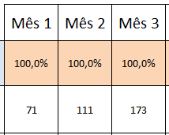
Resultados: Objetivo 4 - Meta 4.1 - Indicador 4.1
Resultados para a meta 4.1:
100% durante os três meses da intervenção.
Indicador 4.1: Proporção de mulheres com registro adequado do citopatológico do colo do útero na UBS do Bairro Alto do Balanço em Regeneração/PI.
Fonte: Planilha Final da Coleta de Dados/2015.

Slide 30
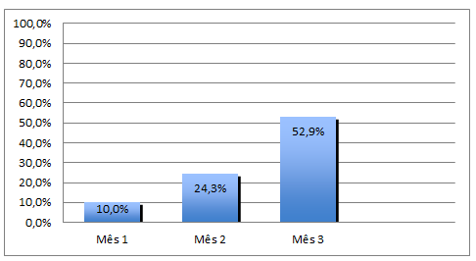
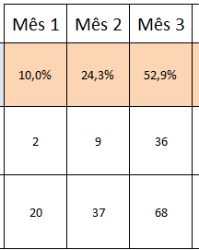
Resultados: Objetivo 4 - Meta 4.2 - Indicador 4.2
Indicador 4.2: Proporção de mulheres com registro adequado da mamografia na UBS do Bairro Alto do Balanço em Regeneração/PI.
Fonte: Planilha Final da Coleta de Dados/2015.

Slide 31
Objetivos Específicos e Metas
Objetivo 5: Mapear as mulheres de risco para câncer de colo de útero e de mama.
Meta 5.1: Proporção de mulheres entre 25 e 64 anos com pesquisa de sinais de alerta (dor, sangramento após relação sexual e/ou corrimento vaginal, entre outros), para câncer de colo de útero.

Slide 32
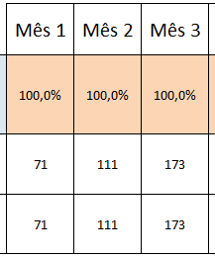
Resultados: Objetivo - Meta 5.1 - Indicador 5.1
Resultados para a meta 5.1:
100% durante os três meses da intervenção.
Indicador 5.1: Proporção de mulheres entre 25 e 64 anos com pesquisa de sinais de alerta para câncer de colo de útero na UBS do Bairro Alto do Balanço em Regeneração/PI.
Fonte: Planilha Final da Coleta de Dados/2015.

Slide 33
Objetivos Específicos e Metas
Objetivo 5: Mapear as mulheres de risco para câncer de colo de útero e de mama.
Meta 5.2: Realizar avaliação de risco para câncer de mama em 100% das mulheres entre 50 e 69 anos.

Slide 34
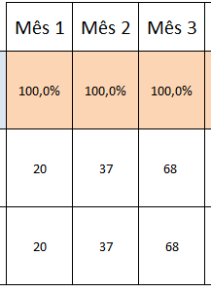
Resultados: Objetivo - Meta 5.2 - Indicador 5.2
Resultados para a meta 5.2:
100% durante os três meses da intervenção.
Indicador 5.2: Proporção de mulheres entre 50 e 69 anos com avaliação de risco para câncer de mama na UBS do Bairro Alto do Balanço em Regeneração/PI.
Fonte: Planilha Final da Coleta de Dados/2015.

Slide 35
Resultados: Objetivo 6, Meta 6.1
Objetivo 6: Promover a saúde das mulheres que realizam detecção precoce de câncer de colo de útero e de mama na unidade de saúde.
Meta 6.1: Orientar 100% das mulheres cadastradas sobre DST e fatores de risco para câncer de colo de útero.

Slide 36
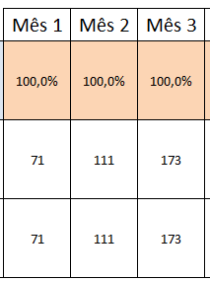
Resultados: Objetivo 6 - Meta 6.1 - Indicador 6.1
Resultados para a meta 6.1:
100% durante os três meses da intervenção.
Indicador 6.1: Proporção de mulheres orientadas sobre DST e fatores de risco para câncer de colo de útero na UBS do Bairro Alto do Balanço em Regeneração/PI.
Fonte: Planilha Final da Coleta de Dados/2015.

Slide 37
Resultados: Objetivo 6, Meta 6.2
Objetivo 6: Promover a saúde das mulheres que realizam detecção precoce de câncer de colo de útero e de mama na unidade de saúde.
Meta 6.2: Orientar 100% das mulheres cadastradas sobre doenças sexualmente transmissíveis (DSTs) e fatores de risco para câncer de mama.

Slide 38
Resultados: Objetivo 6 - Meta 6.2 - Indicador 6.2
Resultados para a meta 6.2:
100% durante os três meses da intervenção.
Indicador 6.2: Proporção de mulheres orientadas sobre DST e fatores de risco para câncer de mama na UBS do Bairro Alto do Balanço em Regeneração/PI.
Fonte: Planilha Final da Coleta de Dados/2015.

Slide 39
Discussão
Importância da intervenção para equipe:
Capacitação da equipe para o uso do protocolo do MS;
Fortalecimento do trabalho multiprofissional;
O trabalho dos ACS foi fundamental;
A enfermeira e o médico qualificaram suas ações técnicas;
A técnica de enfermagem e a recepcionista ampliaram união com os ACS;
Reforçou responsabilidades;
Os profissionais ficaram muito satisfeitos.

Slide 40
Discussão
Importância da intervenção para o serviço:
Processos de trabalho monitorados;
Ações com fluxos definidos;
Os arquivos e prontuários foram organizados e qualificados;
Melhoria no sistema de agendamento das usuárias;
As atividades de educação em saúde favoreceram a compreensão da comunidade sobre o serviço.
A rotina de trabalho melhorou na qualidade e na quantidade de atendimentos.

Slide 41
Discussão
Importância da intervenção para a comunidade:
Compreensão da comunidade sobre o serviço;
Melhor utilização dos serviços por parte da comunidade;
Engajamento das usuárias e entendimento para a realização da coleta de citopatológico e a mamografia;
Fortalecimento da promoção da saúde e das ações de prevenção de doenças direcionadas às mulheres da área de abrangência;
Satisfação das usuárias;

Slide 42
Viabilidade de incorporar a intervenção na rotina do serviço
As ações de intervenção com as mulheres entre 25-64 anos e 50-69 anos de idade já faz parte da rotina de trabalho da UBS, mas ainda encontra dificuldades.
A equipe tem como proposta chegar a cadastrar 100% da cobertura das mulheres compreendida na faixa etária entre 25-64 e 50-69 anos de idade nos próximos três meses.

Slide 43
Próximos Passos
Ampliar a cobertura de detecção precoce dos cânceres de colo de útero e de mama;
Melhorar a qualidade da coleta de amostras do exame citopatológico de colo de útero;
Melhorar a adesão da população alvo ao programa;
Melhorar o registro das informações da coleta de exame citopatológico de colo de útero e da realização da mamografia na UBS;
Mapear sinais de alerta e fatores de risco para câncer de colo de útero e mama na população alvo na UBS;
Promover a saúde da população alvo para câncer de colo de útero e mama na UBS.

Slide 44
Referências Bibliográficas
Geografia. xxxxx/PI, 2015. Geografia. Disponível em: wikipedia.org. Acesso em 2015.
BRASIL. Ministério da Saúde. Controle dos cânceres do colo do útero e da mama. 2. ed. Brasília: Ministério da Saúde, 2013. (Cadernos de Atenção Básica, 13).
INCA - Ações e Programas no Brasil - Controle do Câncer do Colo do Útero, 2013.
INCA - Ações e Programas no Brasil - Controle do Câncer de mama, 2013.
Manual Técnico de Controle dos Cânceres de Colo de Útero e da Mama do Ministério da Saúde 2013.

Slide 45
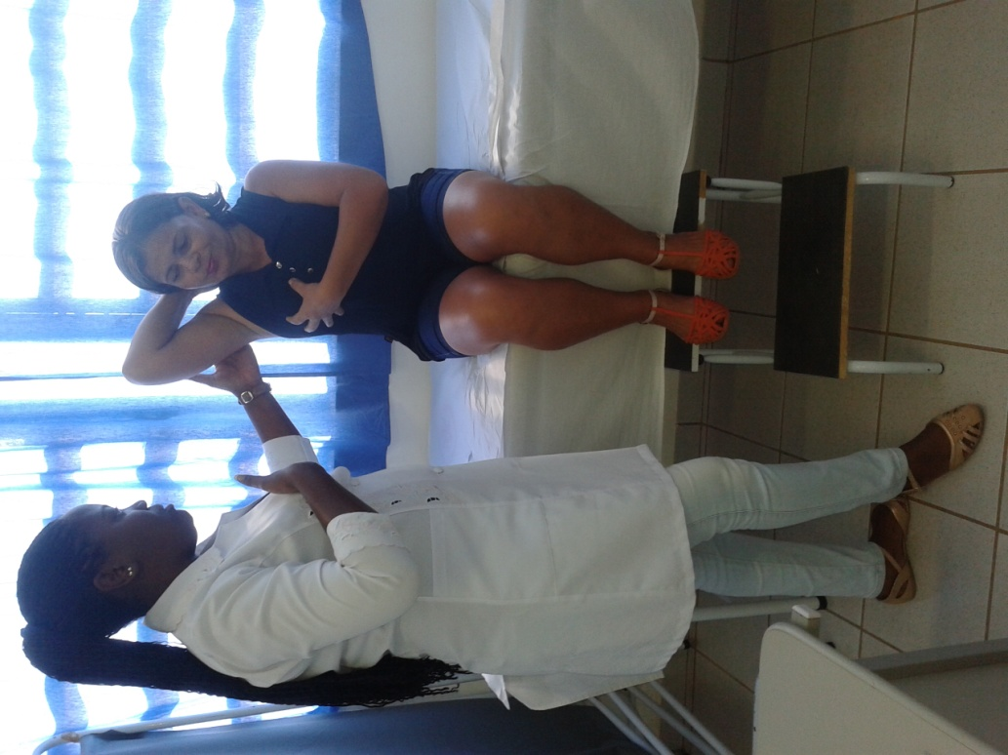
Orientação para a realização correta do autoexame de mama

Slide 46
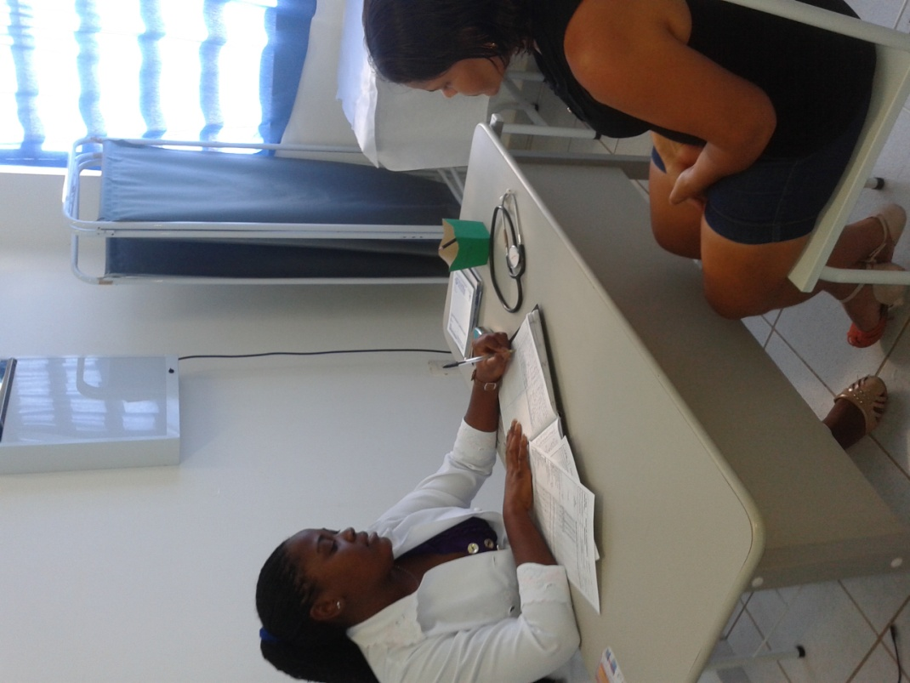
Campanha de saúde da mulher na UBS

Slide 47
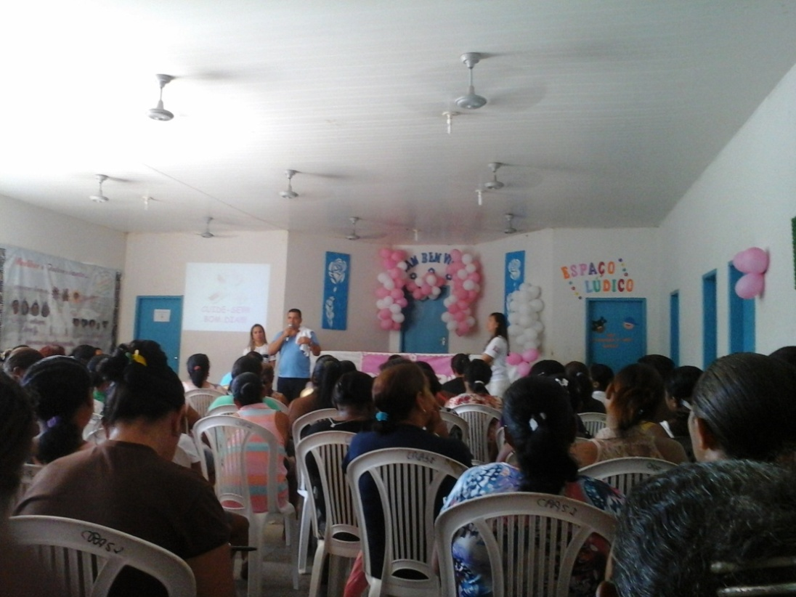
Atividade feita pela equipe de saúde e gestores do município no Barrio Alto do Balanço na campanha
de prevenção de câncer de mama.

Slide 48
UNIVERSIDADE ABERTA DO SUS
UNIVERSIDADE FEDERAL DE PELOTAS
Especialização em Saúde da Família
Modalidade a Distância
Turma 8
Trabalho de Conclusão de Curso
Muito Obrigada!

